Slide 1

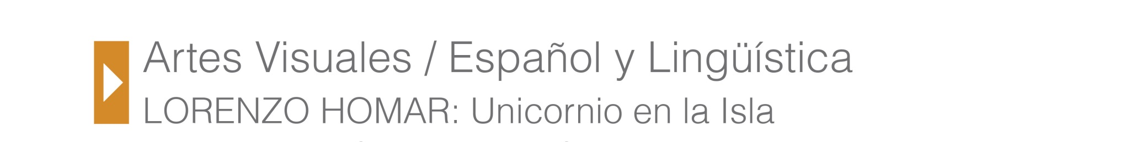
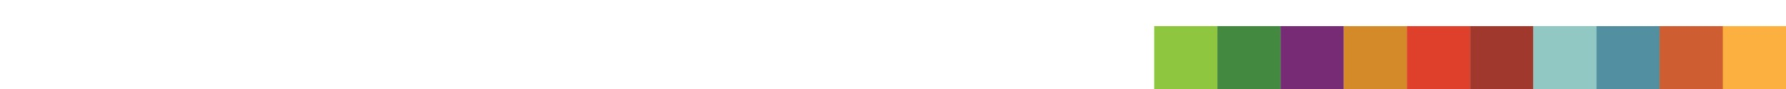
Módulo Didáctico
EL ARTISTA Y EL POETA: LA REALIDAD DE SUS FANTASÍAS
Por Dr. Carlos Vázquez Cruz
Talleres Creativos:
Poética, Imagen y Arte Urbano por David Zayas
Grafías del paisaje por Yolanda Velázquez
Recursos adicionales:
Nelson Rivera: El maestro Homar ante El Maestro
Poemas puertorriqueños
Para acceder a estos materiales regresa a la lista de los módulos y haz clic sobre el documento correspondiente. A continuación, en esta presentación te proveemos la información sobre la obra, datos biográficos del artista y otros materiales complementarios.

Slide 2
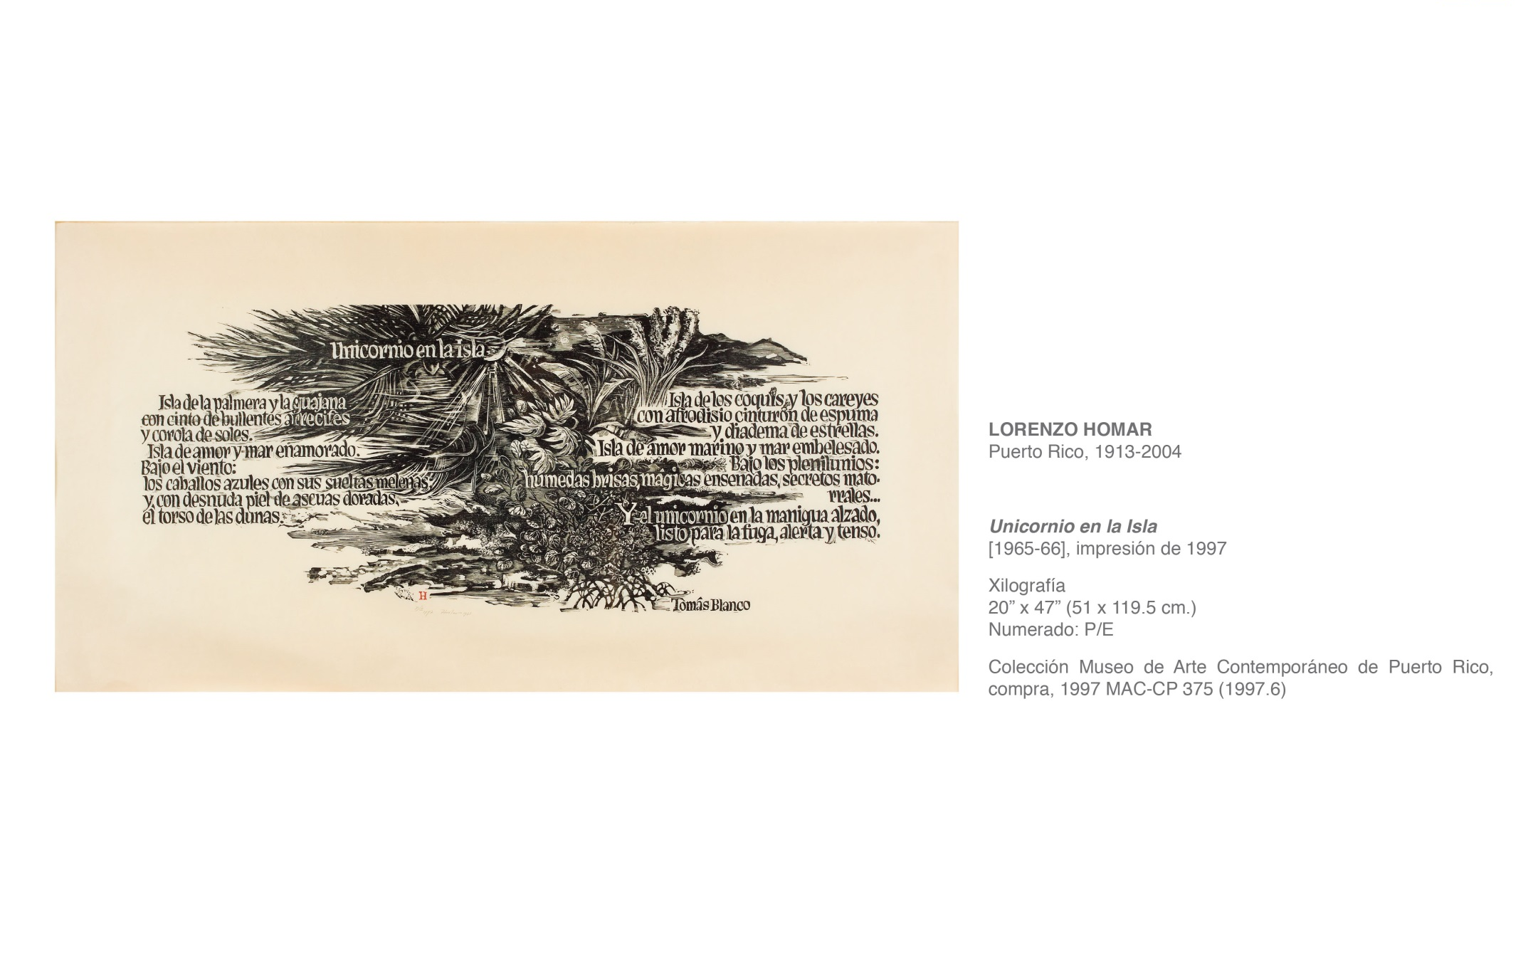

Slide 3
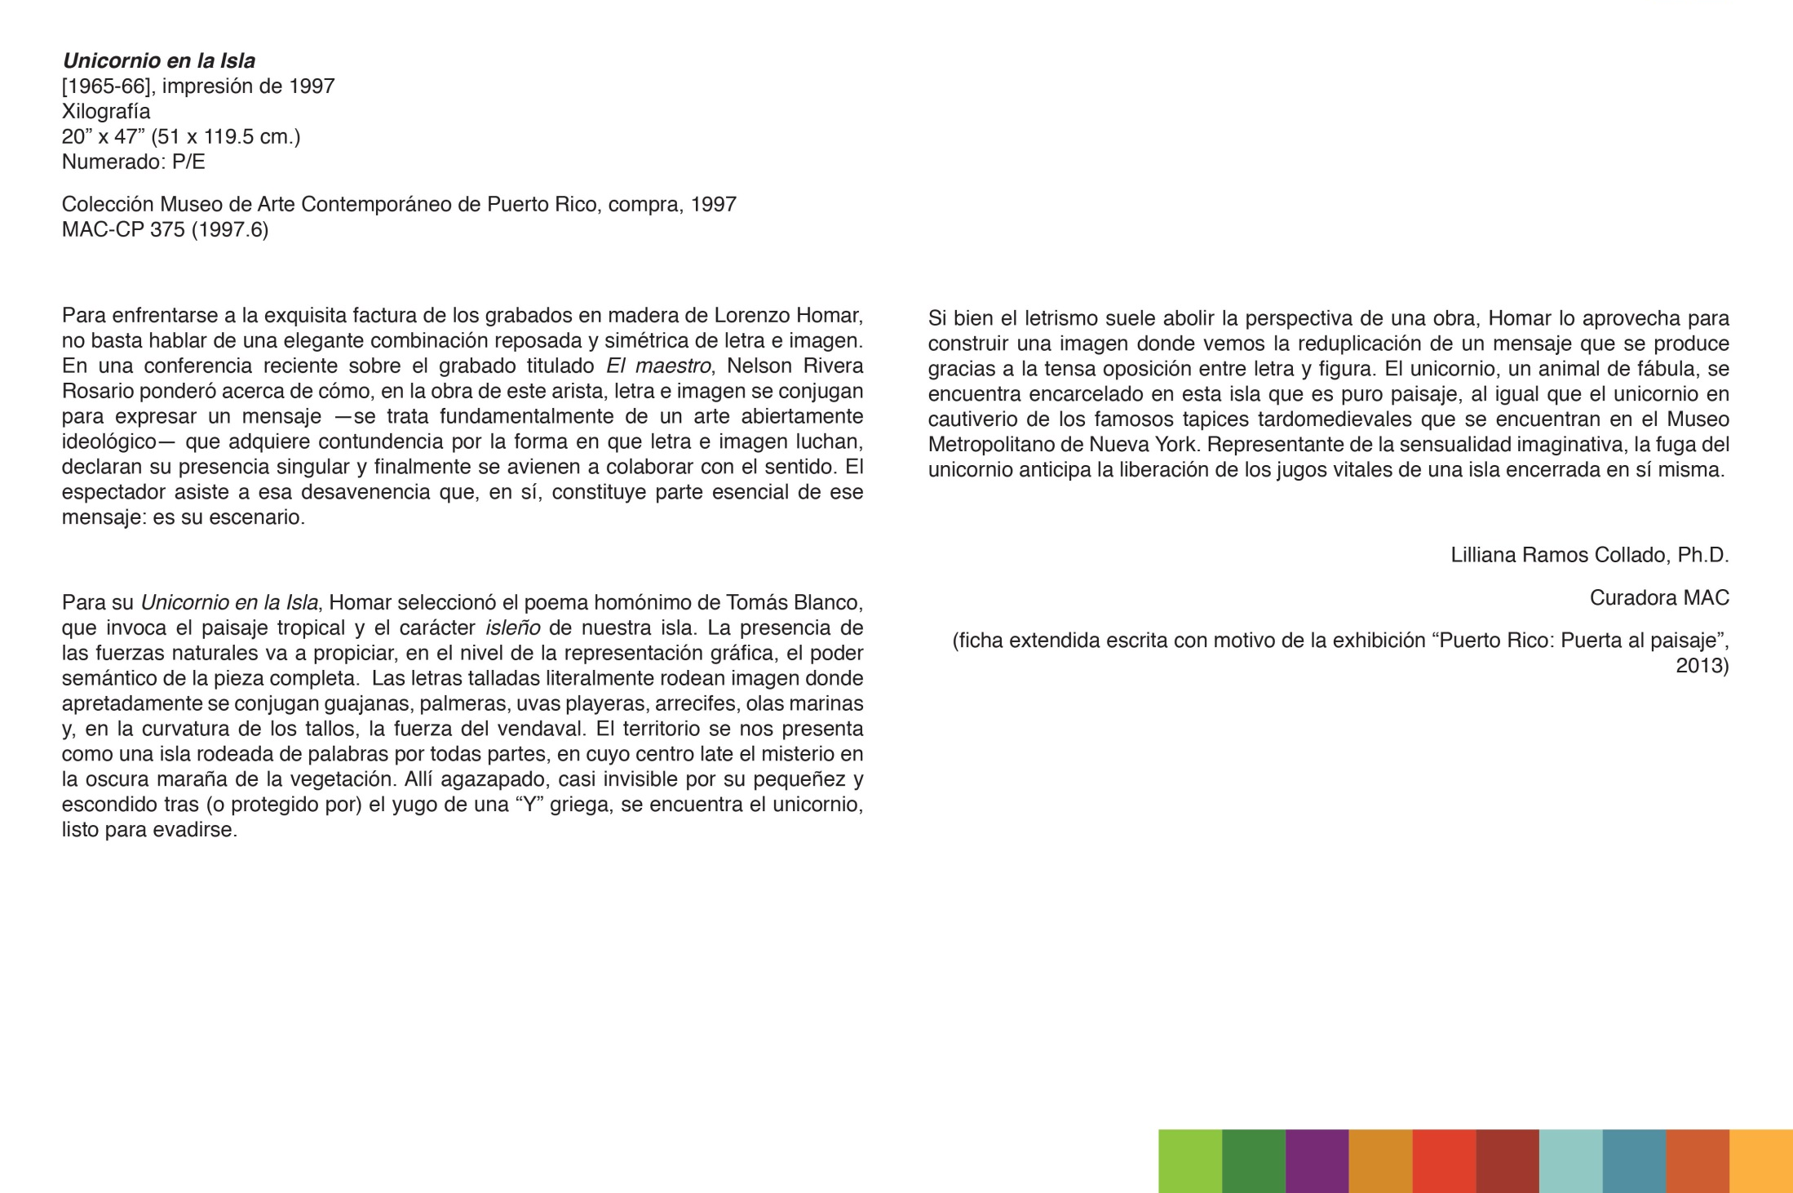

Slide 4
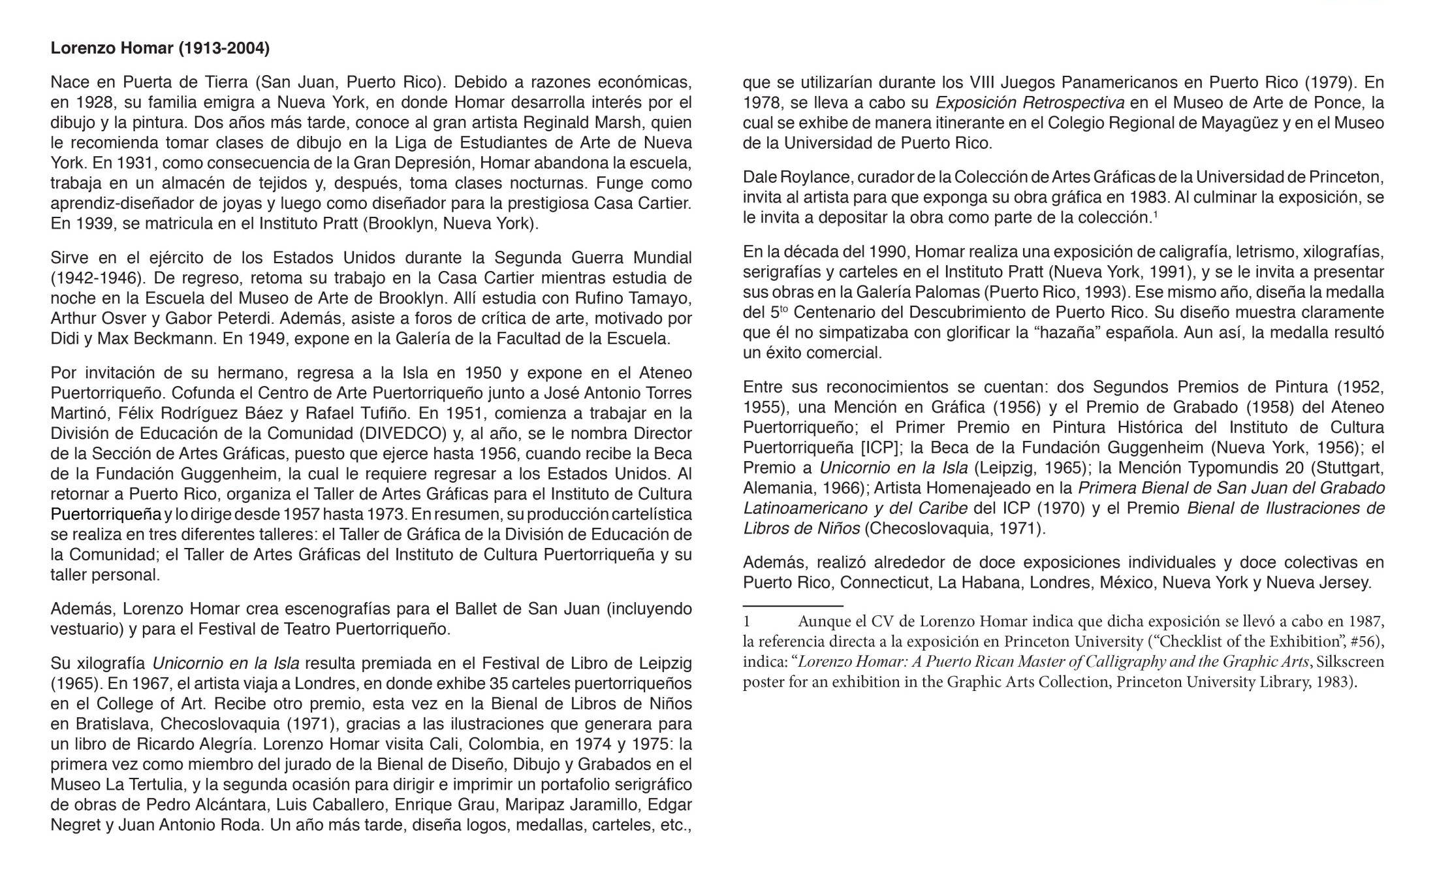

Slide 5
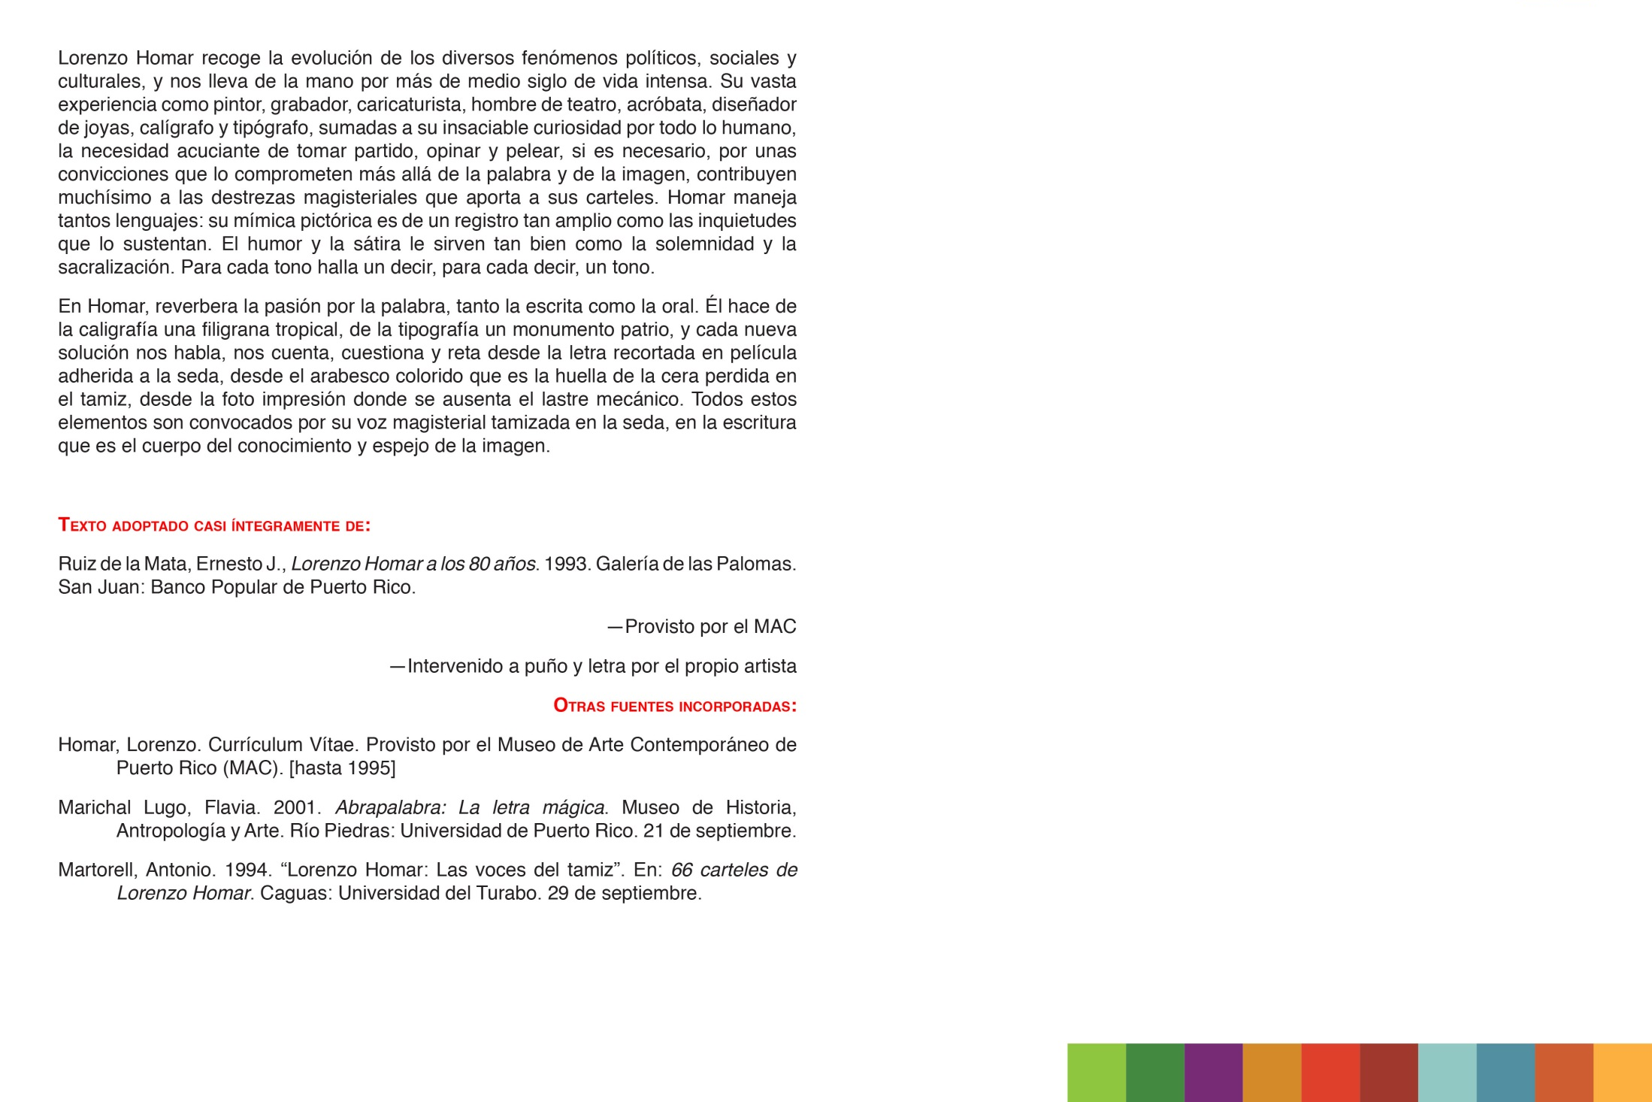

Slide 6
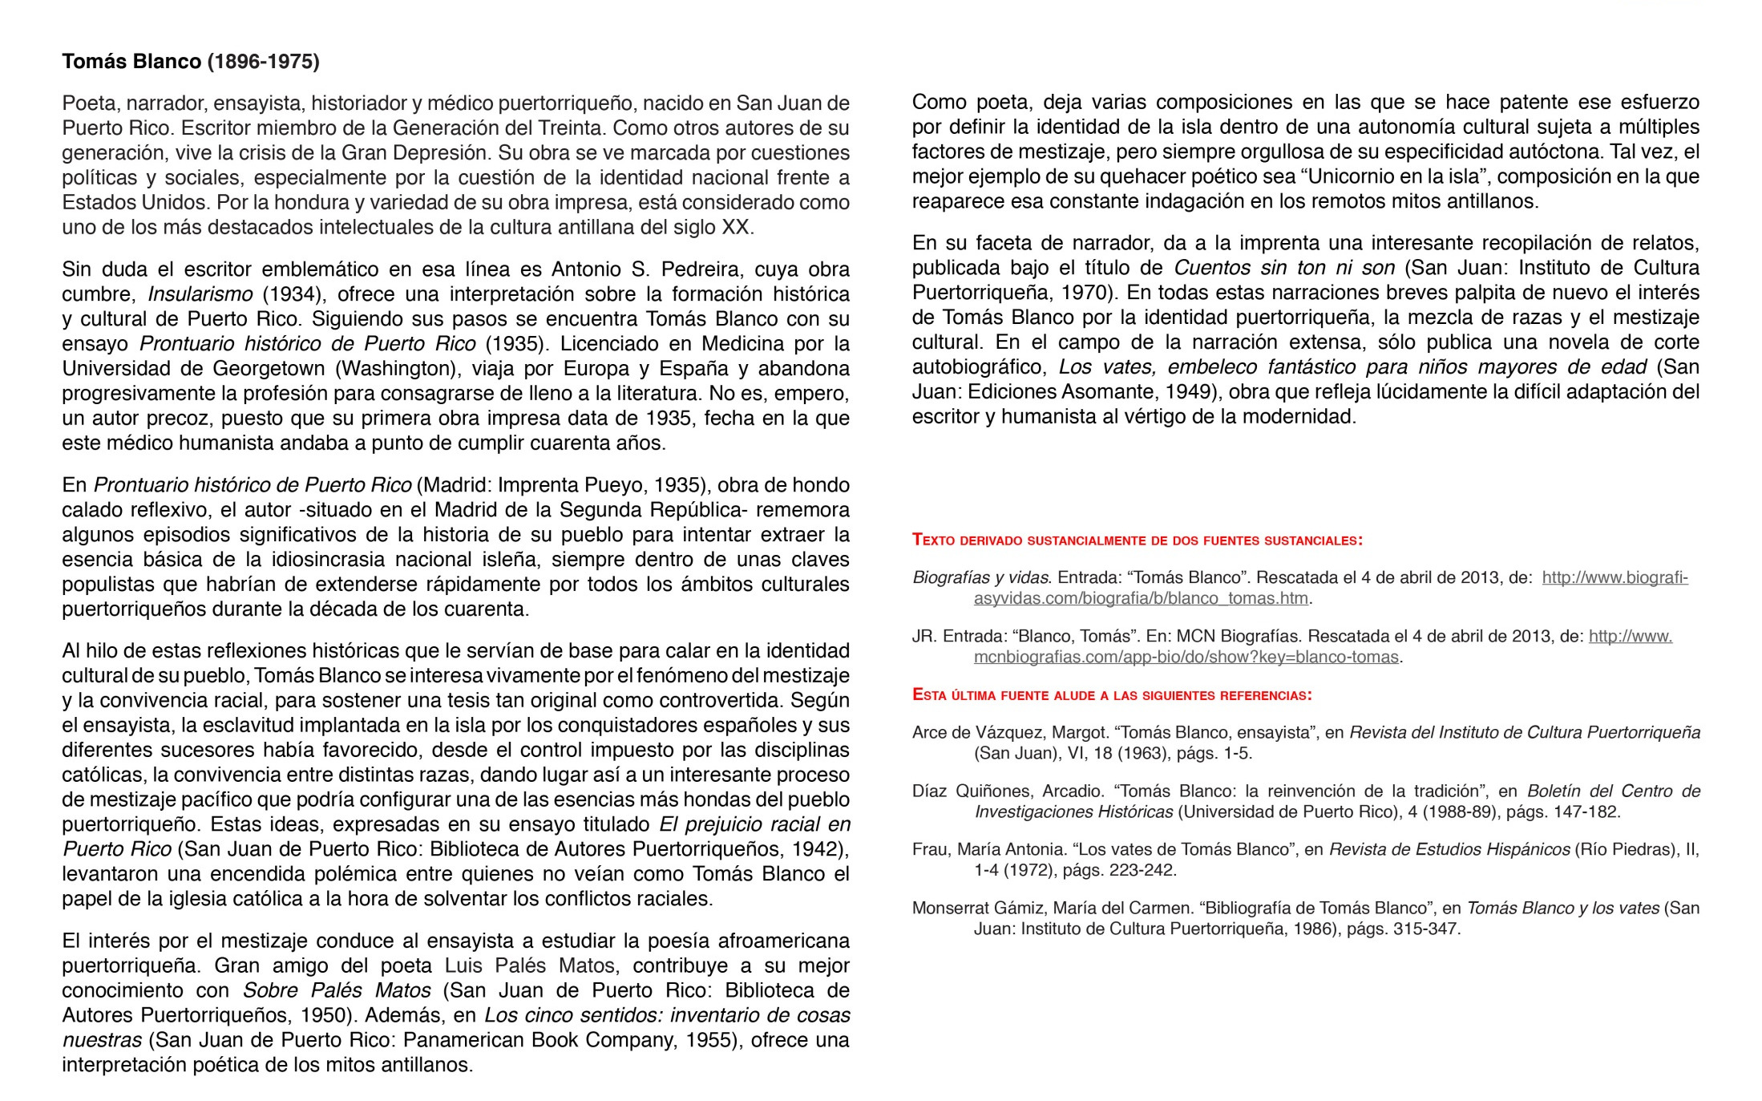

Slide 7
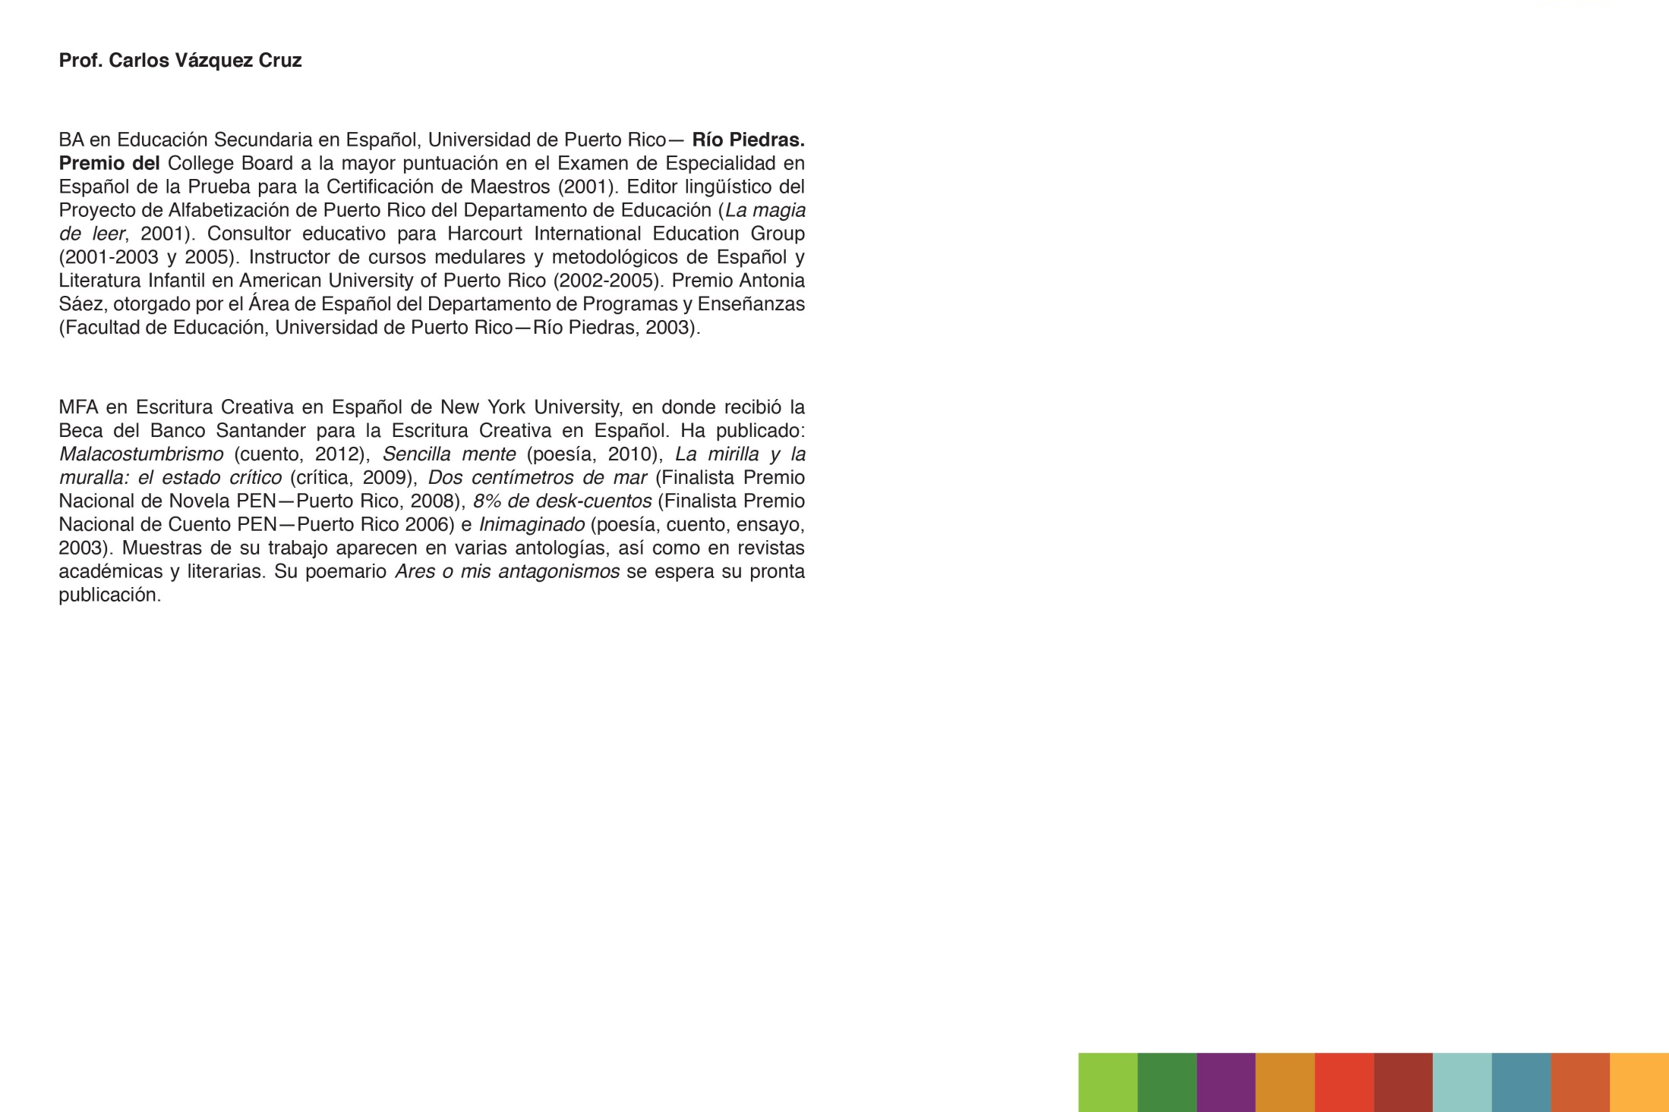

Slide 8
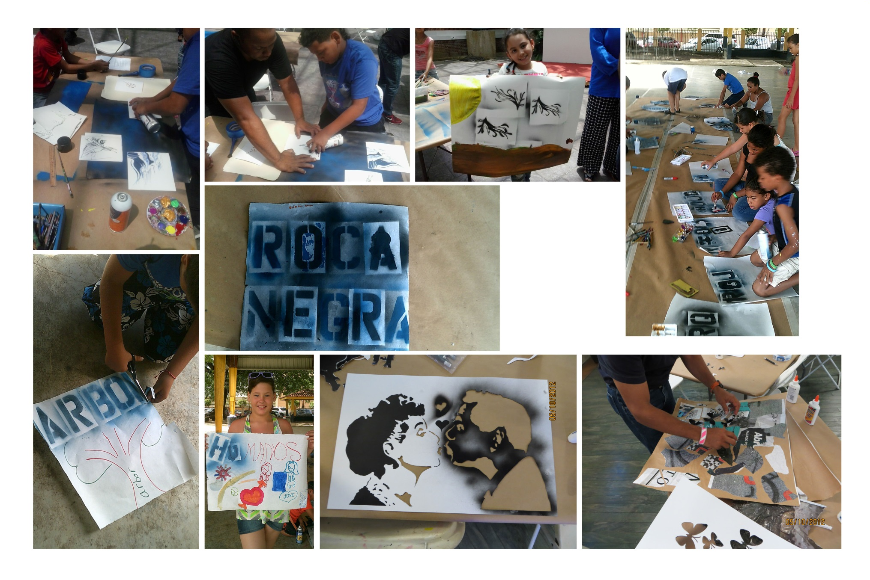
Taller: Poética, Imagen y Arte Urbano / diseñado por David Zayas, pintor y artista urbano
Taller

Slide 9
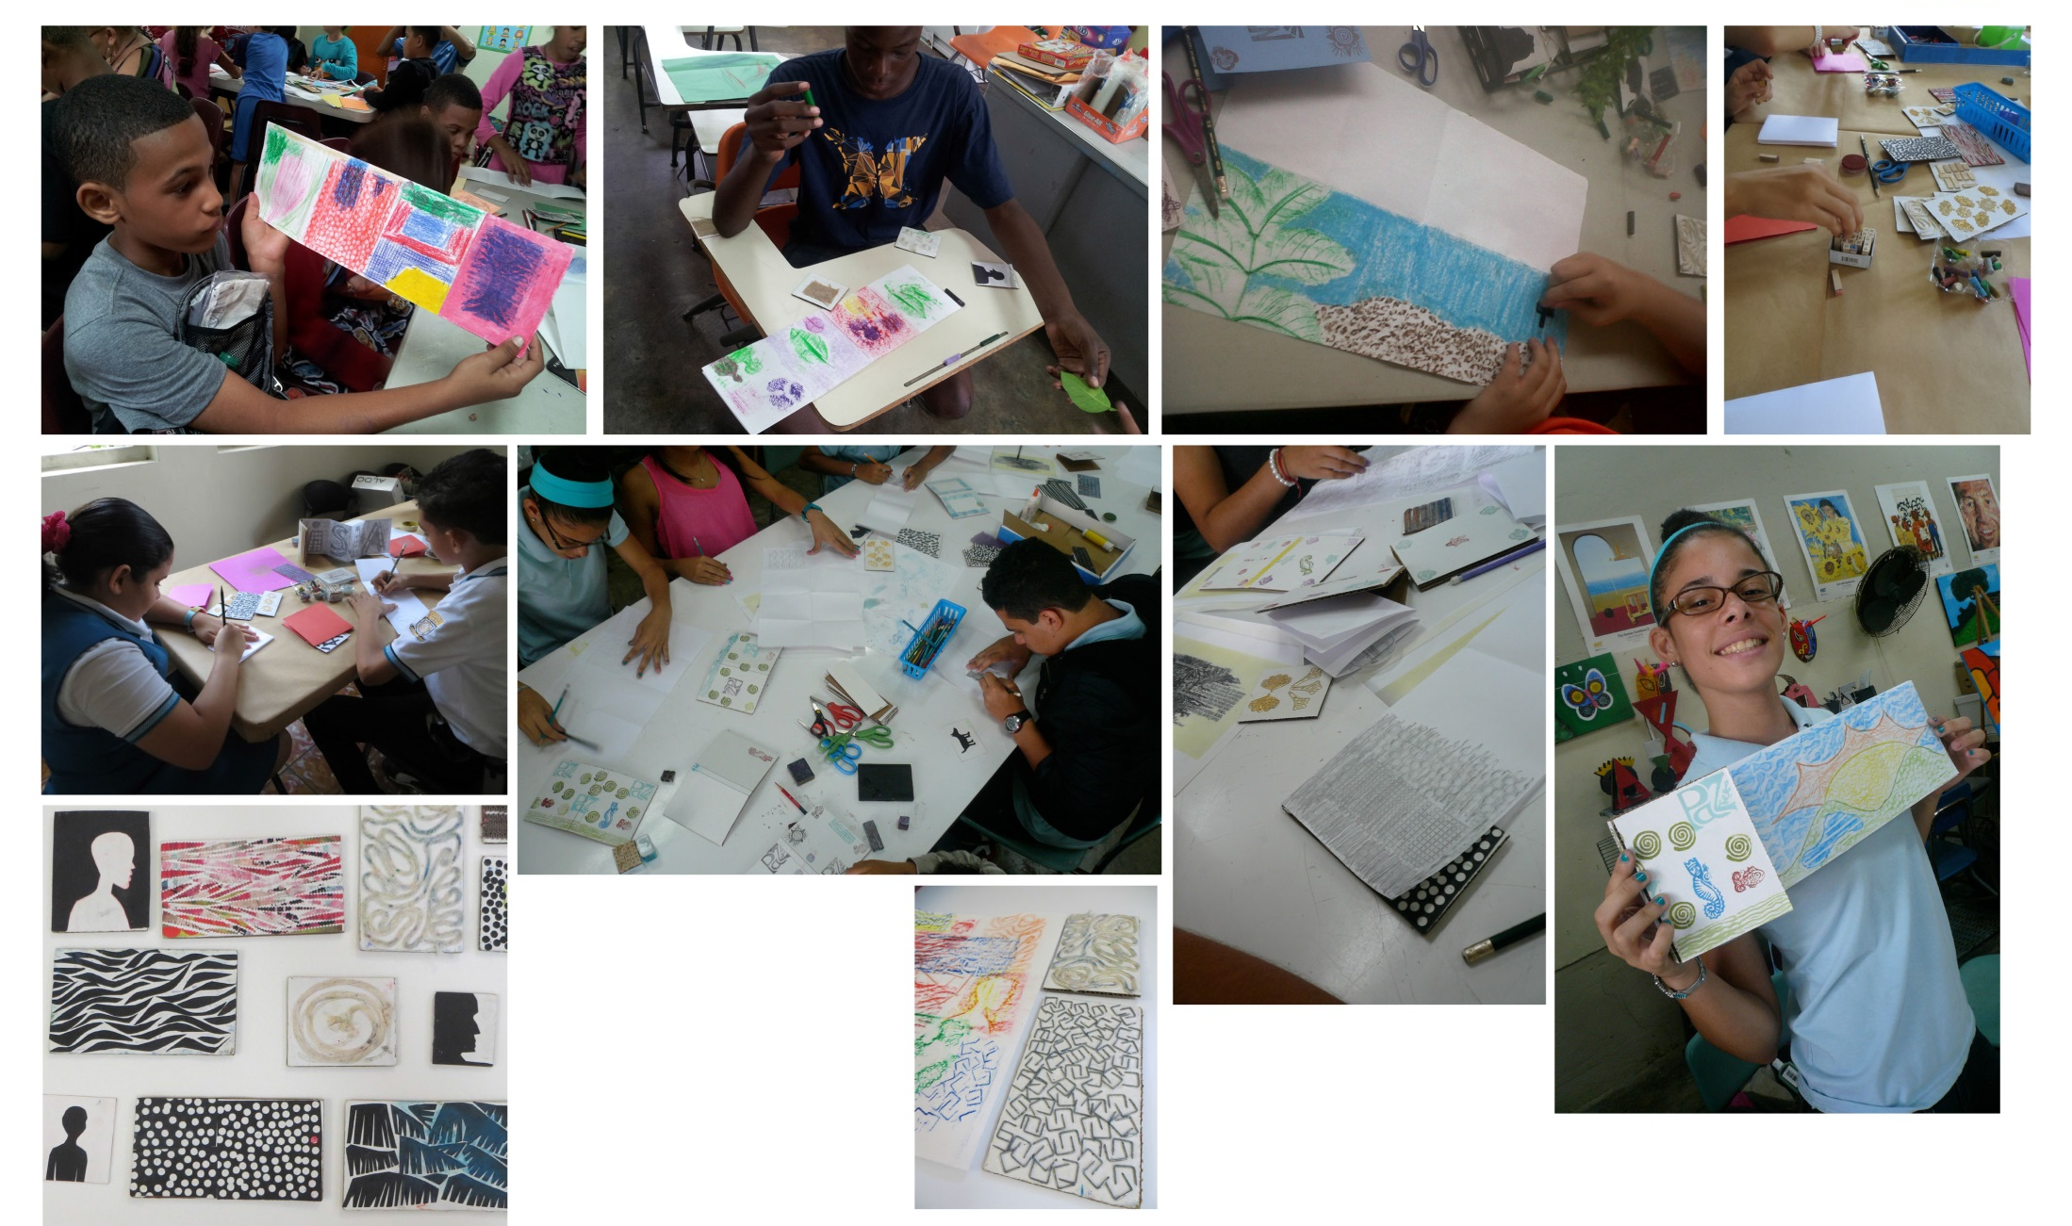
Taller: Grafías del paisaje / diseñado por Yolanda Velázquez, artista y educadora

Slide 10
